Slide 2
План презентации:
Агитация на прохождение контрактной службы на ТАВКР:
имена крейсера;
строительство и ходовые испытания;
переход корабля в состав Российской Федерации;
участие в Сирийской компании;
вручение «Ордена Ушакова»;
постановка в ремонт;
расширение штата;
заработная плата;
приказ Президента РФ;
требования к военнослужащим;
порядок оформления документов;
контактные данные.

Slide 3
Пять имен одного крейсера:
В проекте он носил имя «Советский Союз».
2. «Рига», в честь столиц союзных республик.
3. В честь почившего Генерального секретаря.
Примечательный факт:
Как «Леонид Брежнев» крейсер и был спущен на воду 4 декабря 1985 года.
4. На волне перестройки его переименовали в «Тбилиси».
5. В честь легендарного Николая Кузнецова был назван «Адмирал флота Советского Союза Кузнецов»

Slide 4
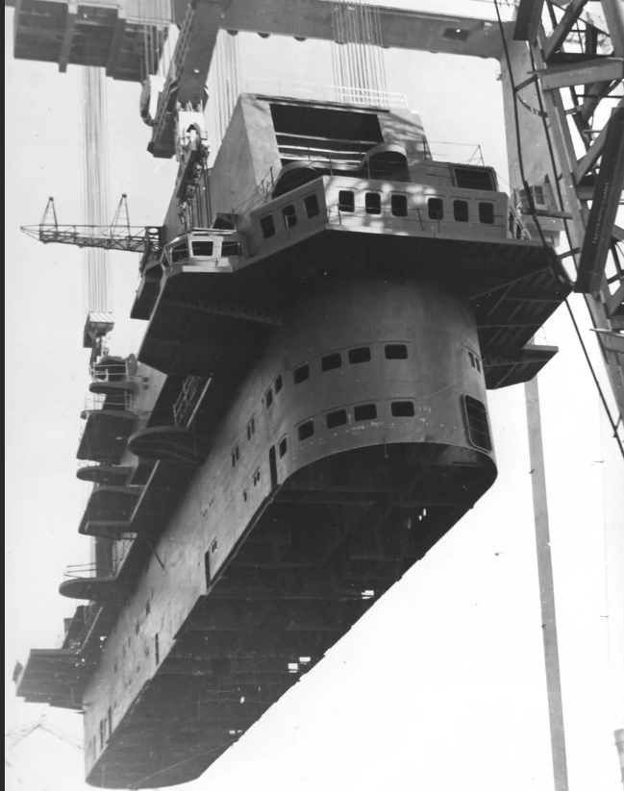
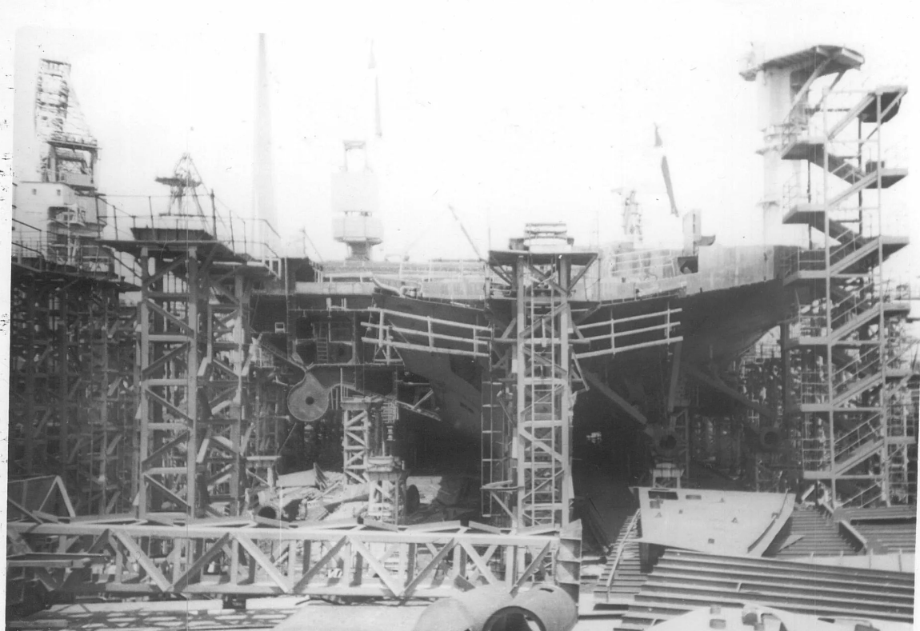
Начало строительства ТАВКР :

Slide 5
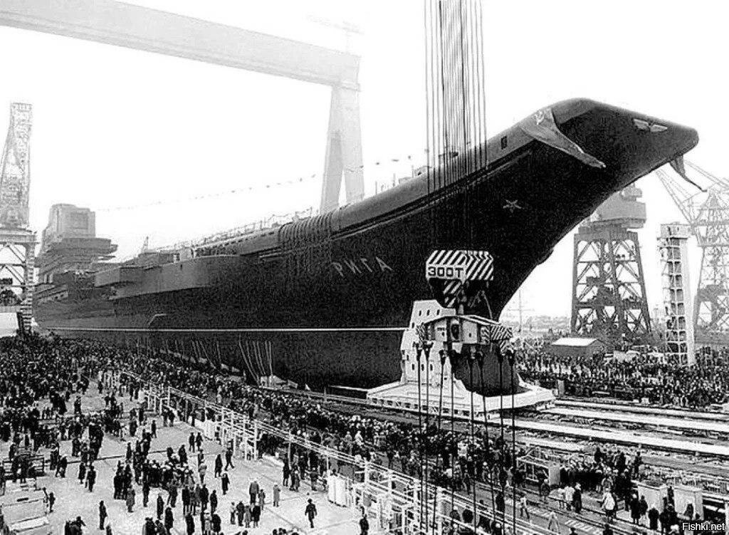

Slide 7
4 декабря 1985 корабль спустили на воду, однако внутренние работы по его постройке продолжались.
8 июня 1989 начались швартовые испытания, 8 сентября того же года на крейсер заселился экипаж.
21 октября судно вышло в море, 1 ноября начались испытания со взлетом и посадкой авиации.
На протяжении 1990 корабль достраивался, продолжались его испытания.

Slide 8
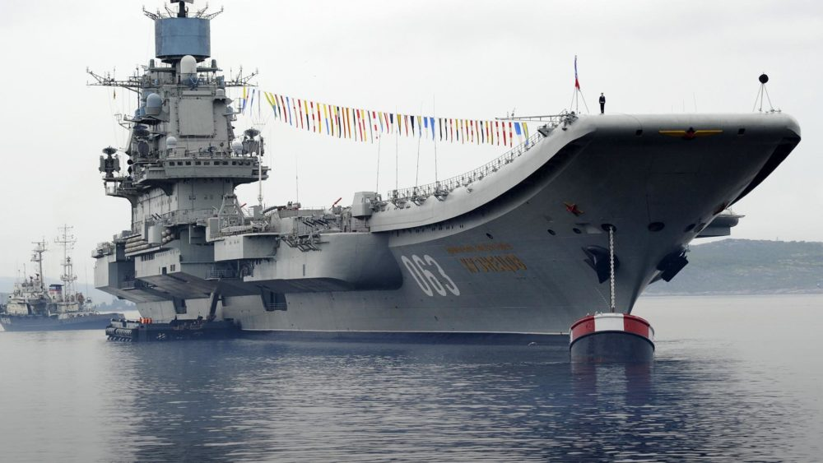
ТАВКР «Адмирал флота Советского Союза Кузнецов»
В состав Северного флота «Адмирал Кузнецов» официально зачислен
20 января 1991.
принят флотом 25 декабря 1990 года/стал пятым кораблем серии (1143.5)

Slide 9
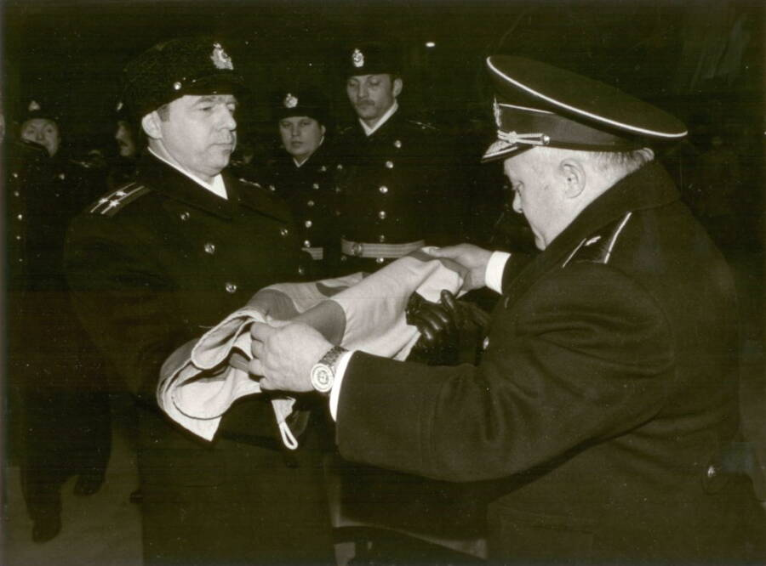
В ноябре 1991 года крейсер, базировавшийся на рейде Севастополя, получил телеграмму председателя Верховной Рады Украины Л. М. Кравчука о приписке к украинскому флоту. Командир судна Виктор Ярыгин снялся с рейда и в обход Европы совершил переход в Видяево, в Мурманской области.

Slide 10
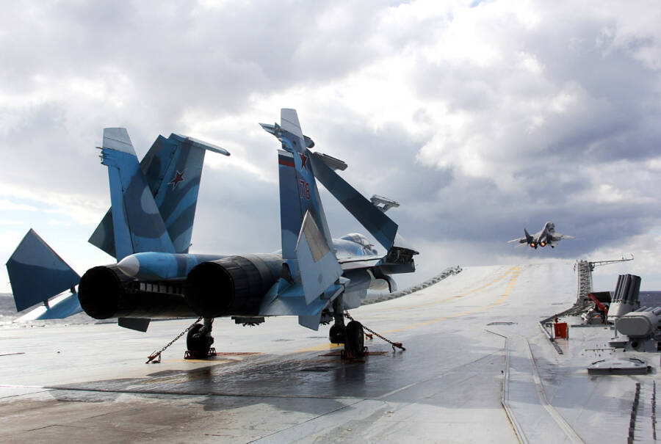
Участие в Сирийской компании:
15 октября 2016 г. авианосная многоцелевая группа в составе ТАКР «Кузнецов» вышли на боевую службу. Авиагруппа ТАКР приступила к полетам в небе Сирии с 10 ноября, первый боевой вылет состоялся 15 ноября, последний – 6 января 2017 г. За это время авиационная группа совершила 420 боевых вылетов (в том числе 117 – ночью), поразив до 1252 целей, а кроме этого, для их обеспечения самолеты и вертолеты ТАКР совершили еще 700 вылетов. Сам же Авианосец прошёл 18000 морских миль.

Slide 11
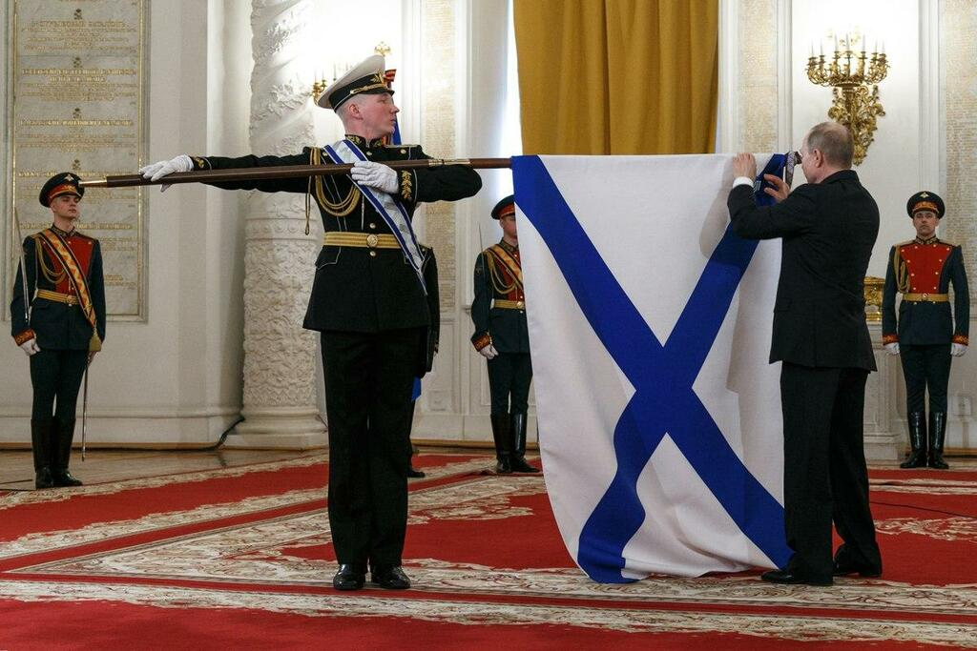
Награждение Орденом Ушакова:
В составе
корабельной группы Северного флота тяжелый авианесущий крейсер «Адмирал Кузнецов» успешно прошел боевое крещение в Сирии, за что Президентом РФ была вручена государственная награда.

Slide 12
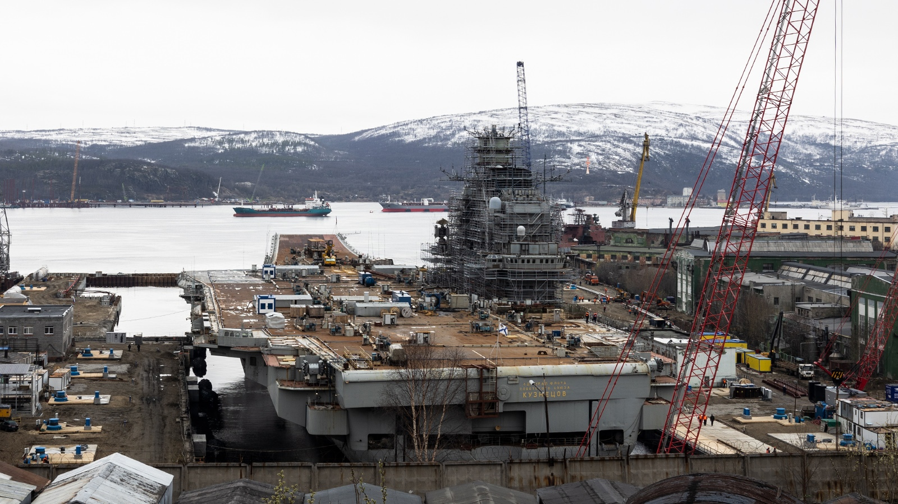
Начало ремонтных работ:
В 2018 Тяжёлый авианесущий крейсер «Адмирал Флота Советского Союза Кузнецов» встал на ремонт и модернизацию. Его ремонт выполняется в г.Мурманске, на принадлежащем ОСК филиале Центра судоремонта «Звездочка» — 35-м судоремонтном заводе (СРЗ).

Slide 13
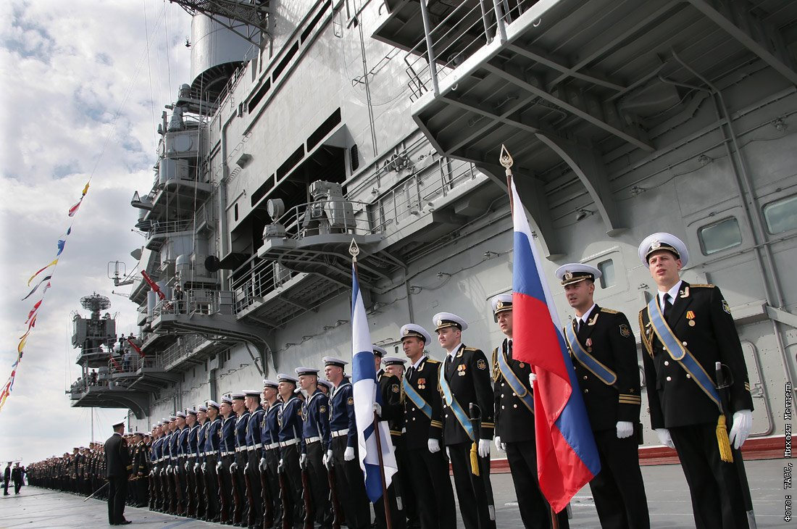
Расширение штата ТАВКР «Адмирал Кузнецов» от 25 января 2022 года

Slide 14
В начале 2022г. для авианосца «Адмирал Кузнецов» начали готовить новый боевой экипаж. В его состав войдет более 1,5 тыс. офицеров, мичманов и матросов. Расширению штата предшествовали: — большой объем ремонтных работ, который нуждается в постоянном контроле со стороны военнослужащих корабля; — постепенное освоение и изучение механизмов и систем, поступающих после окончания модернизационных работ; — проведение слаженности экипажа и его подготовки к ходовым испытаниям. Формирование экипажа такого корабля - очень сложный процесс. Численность одной только команды, которая обеспечивает движение корабля, превышает экипаж современного корвета. Сложность еще в том, что в ВМС США много авианосцев и они могут переводить специалистов с одного корабля на другой, то «Адмирал Кузнецов» - единственный в своем роде.

Slide 15
Заработная плата:
Денежное довольствие военнослужащего, проходящего военную службу по контракту, состоит из месячного оклада в соответствии с присвоенным воинским званием (оклад по воинскому званию) и месячного оклада в соответствии с занимаемой воинской должностью (тарифная сетка).
Предлагаемое вам первичное воинское звание – матрос (соответствующее второй тарифной сетке), что в сумме составляет порядком 19200 руб. Исходя из этой суммы происходит процентное начисление всех видов денежных надбавок, часть из которых представлена на следующем слайде.
В конечном счете ваша зарплата по итогу двух лет службы может достичь 52500 руб. Помимо этого, согласно указу Президента РФ от 02.11.2022 N 787 вам предоставляются дополнительные 60% от воинского оклада к ежемесячной зарплате, что в сумме составит 64000 руб, а также единовременную выплату в количестве 195000 руб. При заключении контракта.
Подписание контракта обязует вас обязательной службой в армии в течении двух лет, но , в тоже время, дает вам право получать полноценную зарплату в десятки раз превышающую зарплату военнослужащих проходящих срочную службу!

Slide 16
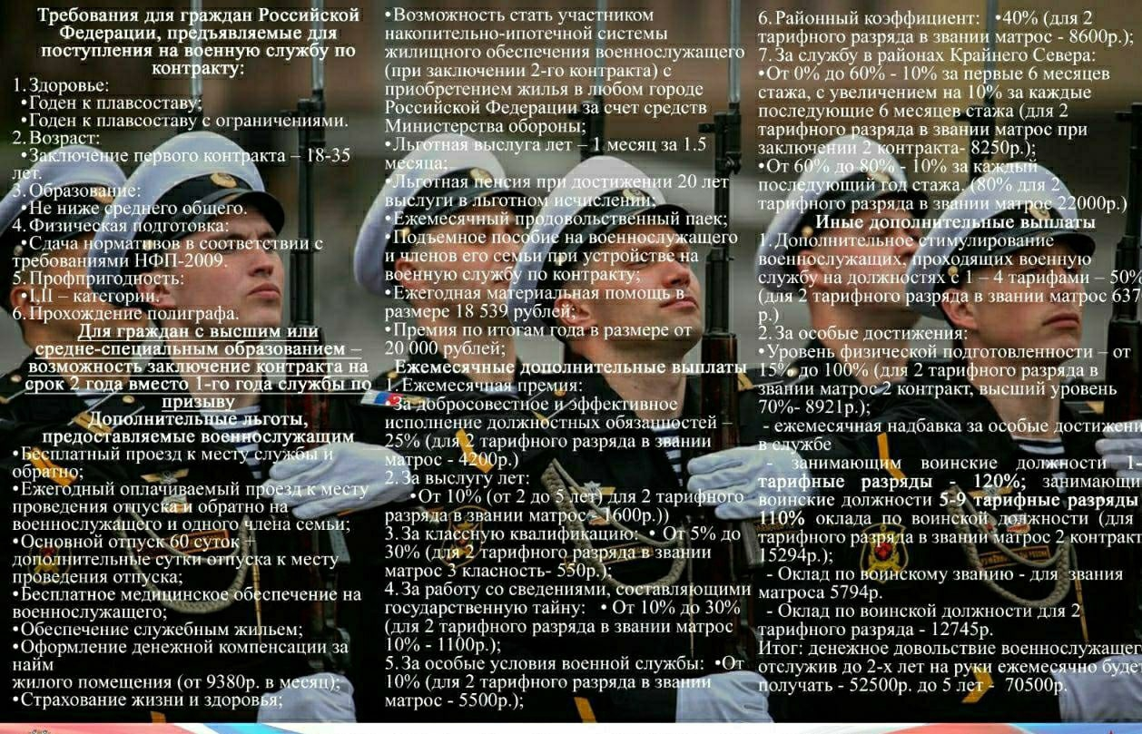

Slide 17
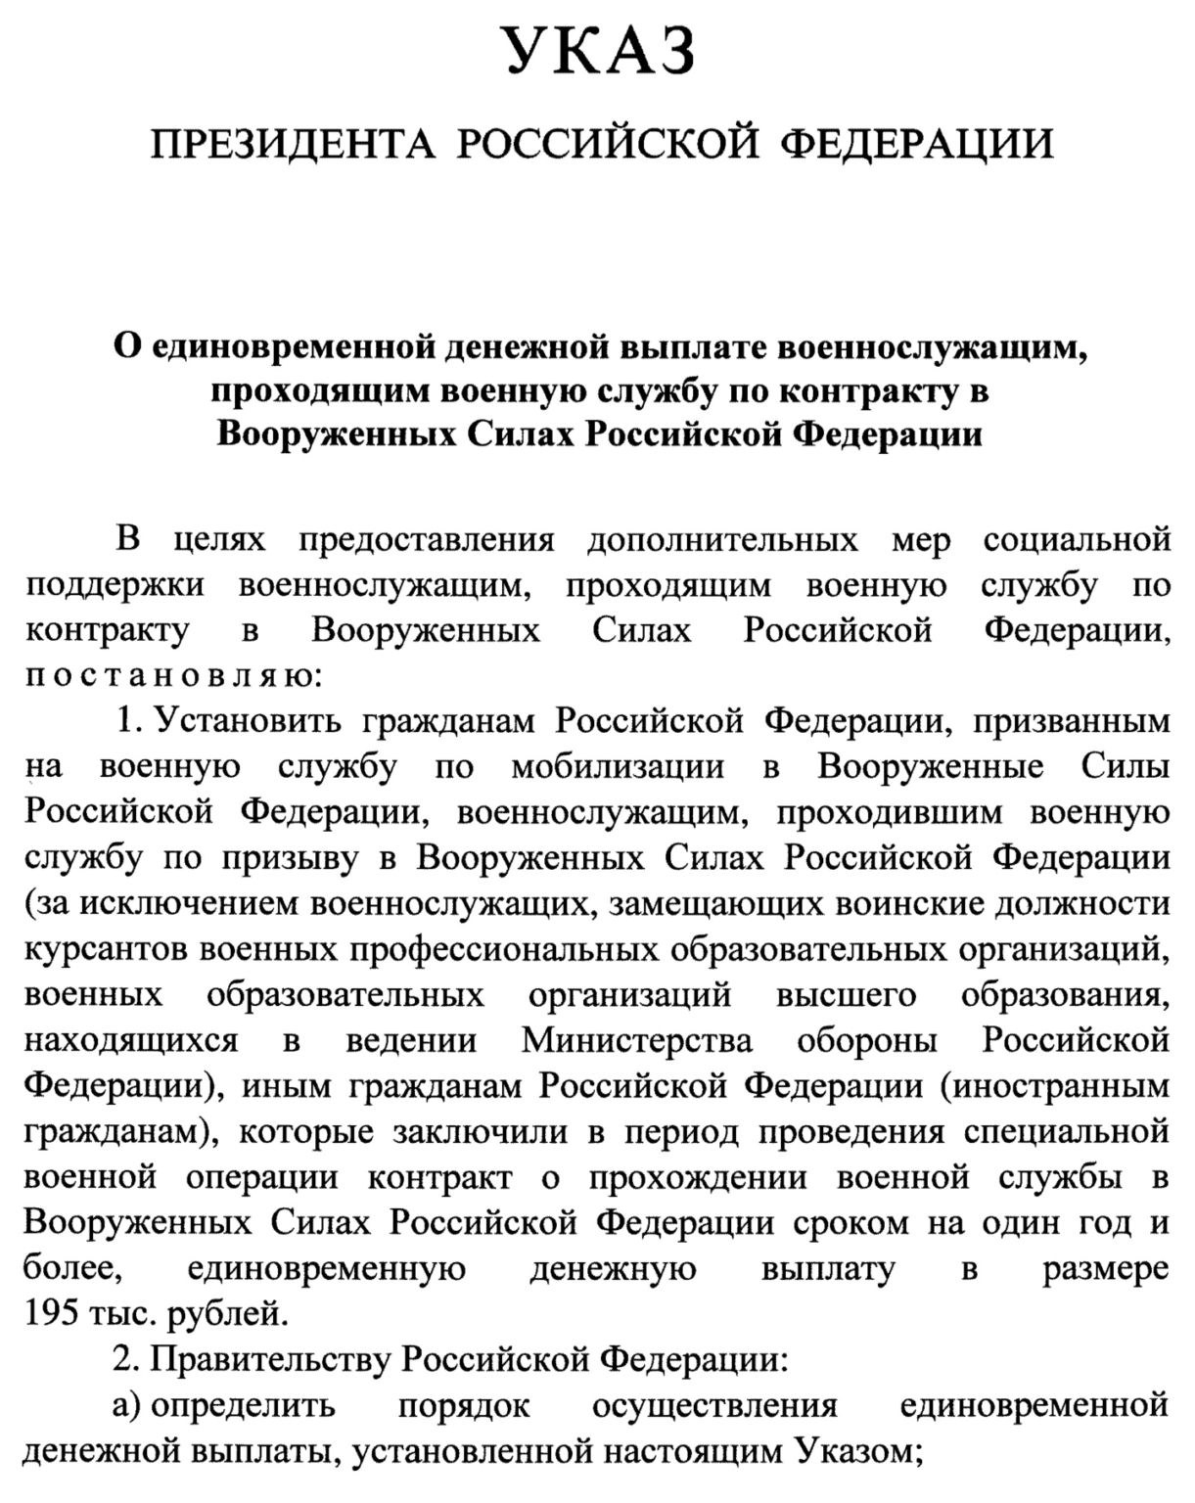

Slide 18
Что требуется для заключения контракта:
связь с ответственным по набору на контрактную службу (контактные данные указаны на последнем сайте);
получение от вас минимальных данных для составления отношения;
прибытие с отношением в военкомат;
прохождение мед.комиссии, психолога, сдача физической подготовки (по необходимости);
ожидание ответа Стас-секретаря министерства обороны о разрешение зачисления вас в вооруженные силы РФ;
прибытие на службу.
При сборе документов через военкомат г.Мурманск вся процедура займет 2-3 недели.

Slide 19
Контактные данные:
Лейтенант Осипенко Никита Андреевич
Контактный номер: +7(921)-745-91-68
Электронная почта: osipenko.nikitka@yandex.ru
Мичман Коржинов Кайрат Амантаевич
Контактный номер: +7(921)-167-68-34
Мичман Чупахин Андрей Сергеевич
Контактный номер: +7(921)-037-44-04
Обращайтесь по всем интересующим вас вопросам.

